Slide 1


Slide 2
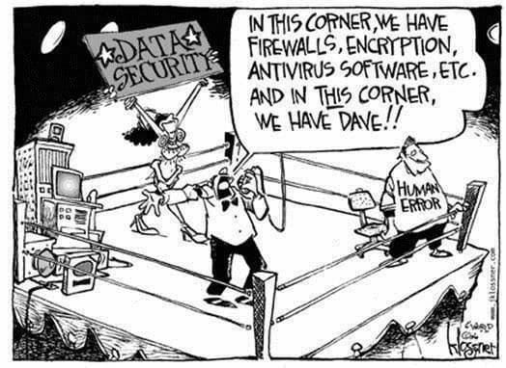
Hacking de humanos

Slide 3


Slide 4

Ingeniería Social
La forma de conseguir que una persona haga algo de forma voluntaria que de otra forma no haría

Slide 5
Ingeniería Social
“Conocimiento de la psique humana y el estudio del lenguaje verbal”

Slide 6
Ingeniería Social
Basadas en el hacking tecnológico
Basadas en la interacción humana

Slide 7
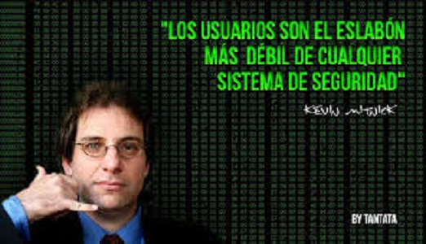
Hacking de humanos

Slide 8
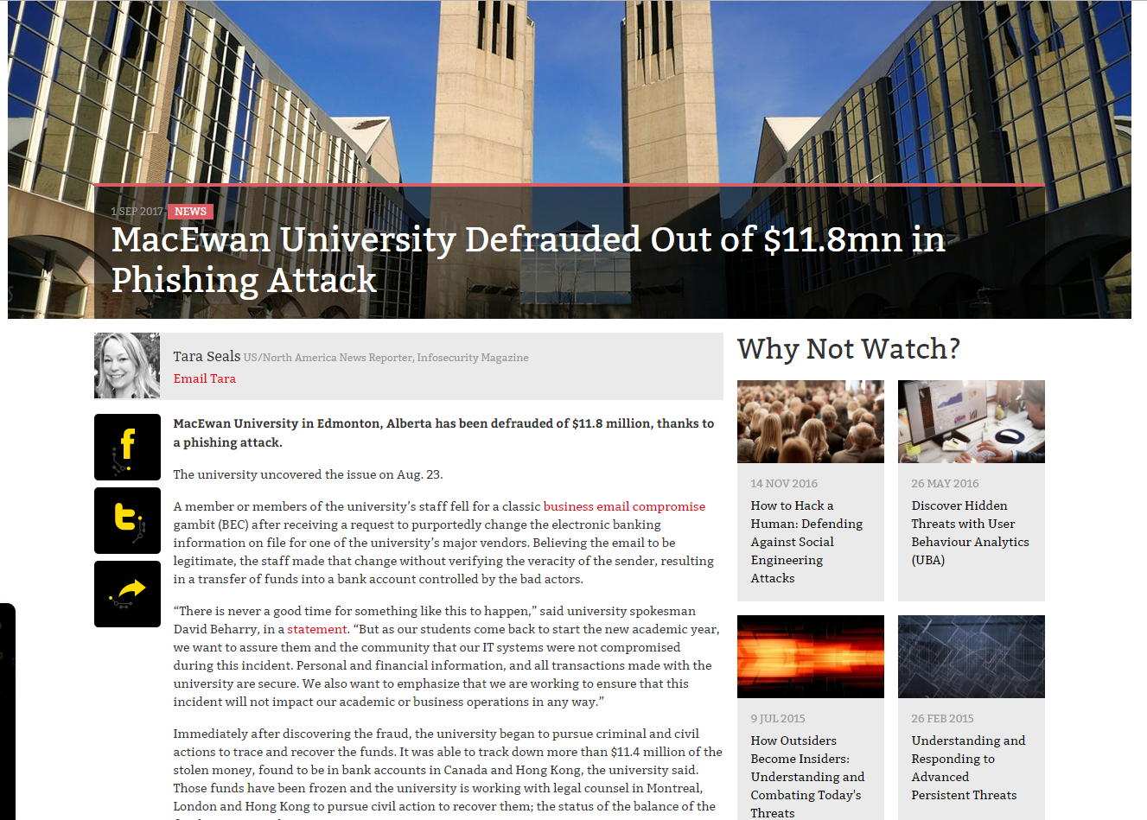
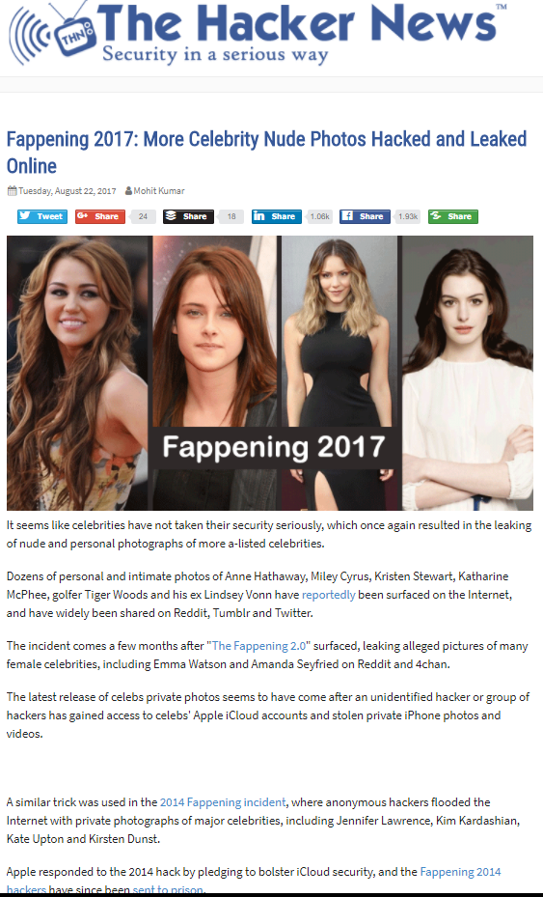

Ingeniería Social

Slide 9
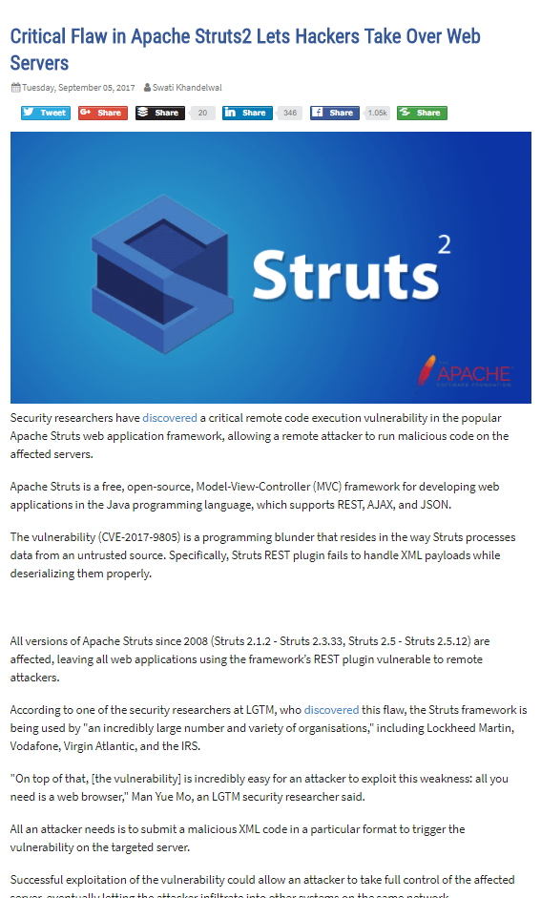
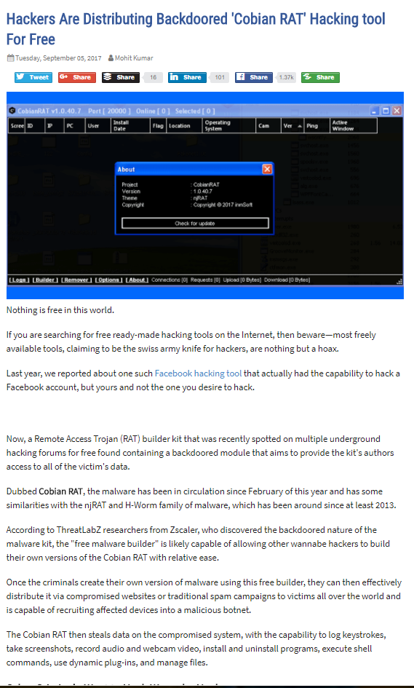

Noticias 2017

Slide 10
Ingeniería Social
“No existe un mecanismo de defensa tecnológico contra un ataque basado en vulnerabilidades de la psique humana”

Slide 11
Ingeniería Social
Insider
Ciberdelincuentes
Hacker éticos
Estafadores o timadores
Vendedores
Espías
Reclutadores o cazatalentos

Slide 12
Ingeniería Social
“La ingeniería social no debe ser tratada como un conjunto de técnicas cuadriculadas”

Slide 13
Ingeniería Social
“La ingeniería social no debe ser tratada como un conjunto de técnicas cuadriculadas”
¿Por qué?

Slide 14

Ingeniería Social

Slide 15

Ingeniería Social

Slide 16
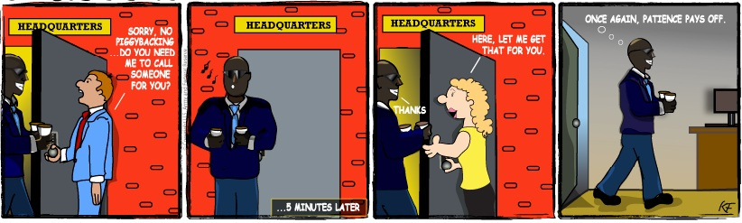
Piggybacking & Tailgating
Aprovechar los privilegios de alguien

Slide 17
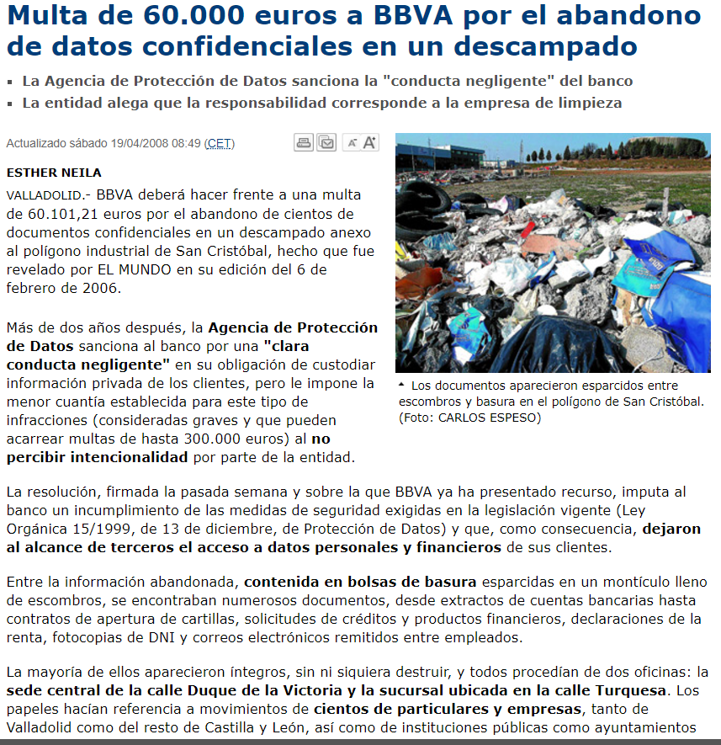
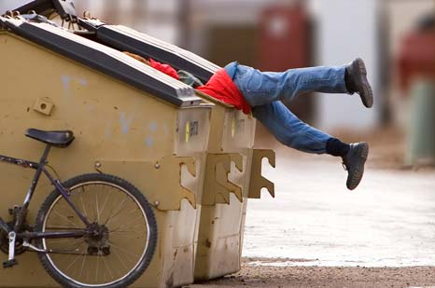
Dumpster Diving o Trashing

Slide 18


Dumpster Diving o Trashing

Slide 19
Eavesdropping
“Escuchar una conversación de forma presencial sin el consentimiento de los interlocutores”
Vulnerabilidades en el protocolo de señalización SS7
Sample

Slide 20

Shoulder Surfing

Slide 21

Shoulder Surfing

Slide 22
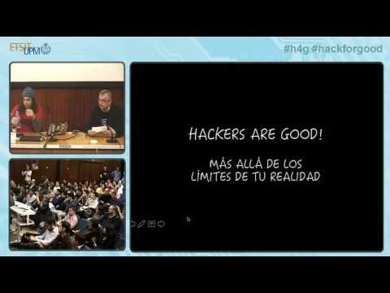
Chema Alonso

Slide 23
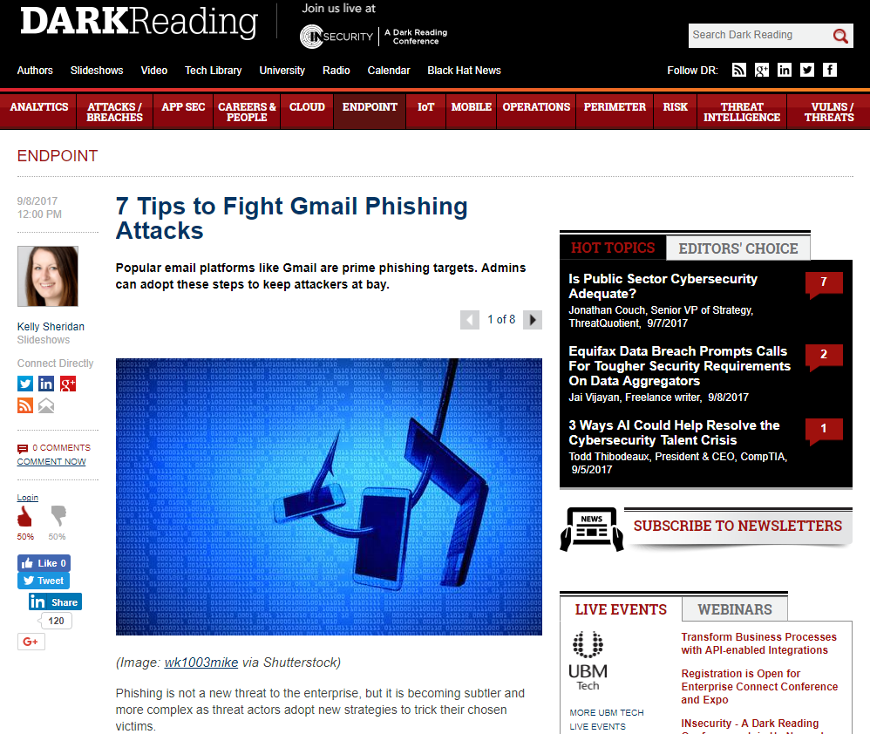

Noticias 2017

Slide 24
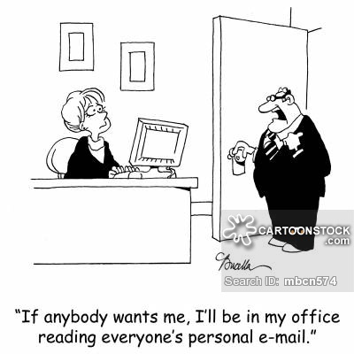
Office Snooping

Slide 25

Baiting

Slide 26

Bribing

Slide 27
Ingeniería social inversa
“No hay una acción activa para controlar un sistema o recolectar información. Pescador: hay un anzuelo y esperar a que sus víctimas piquen”
La víctima es quien inicia
En gran parte son ataques dirigidos o concretos

Slide 28
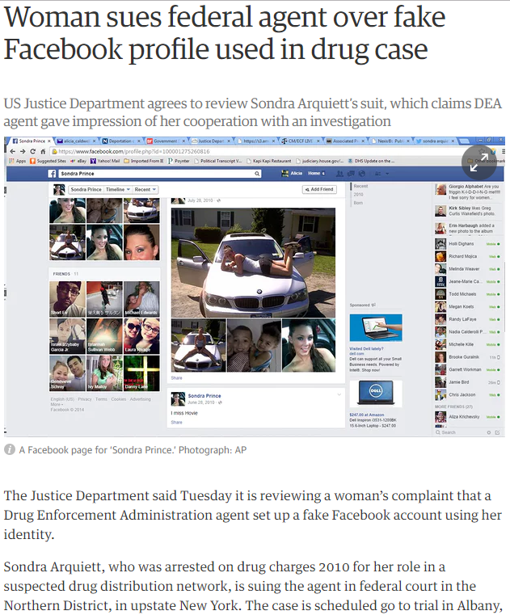
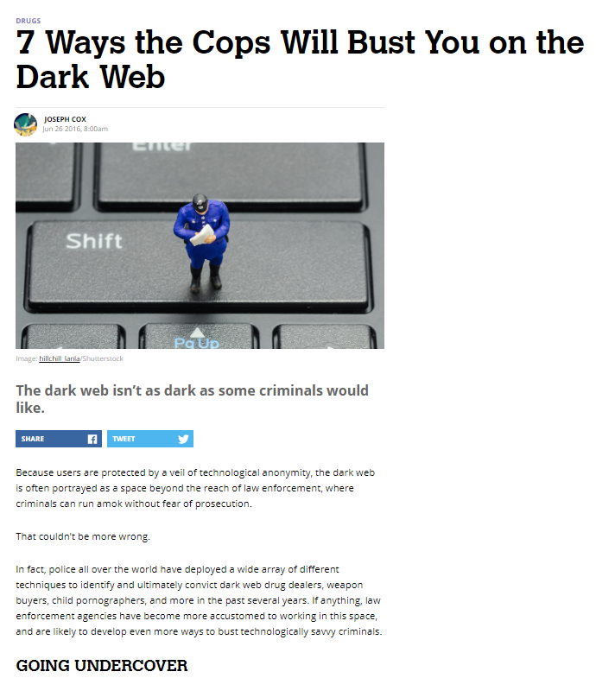
Ingeniería social inversa

Slide 29
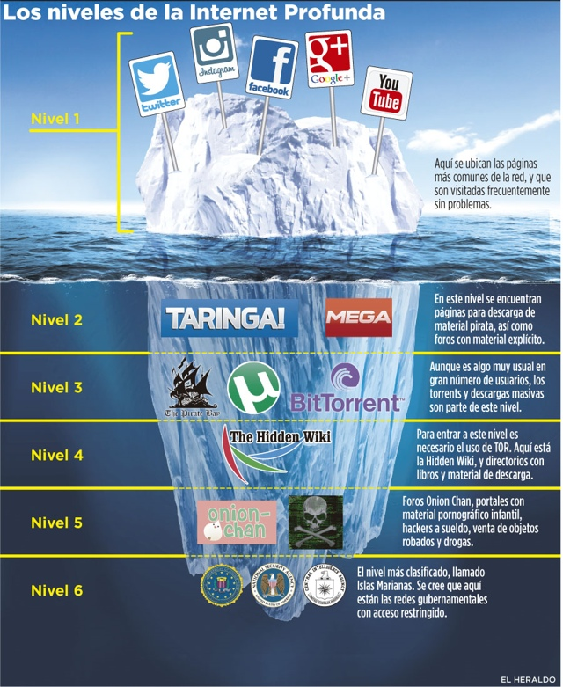
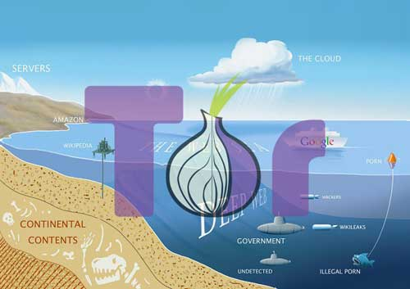
Deep Web

Slide 30
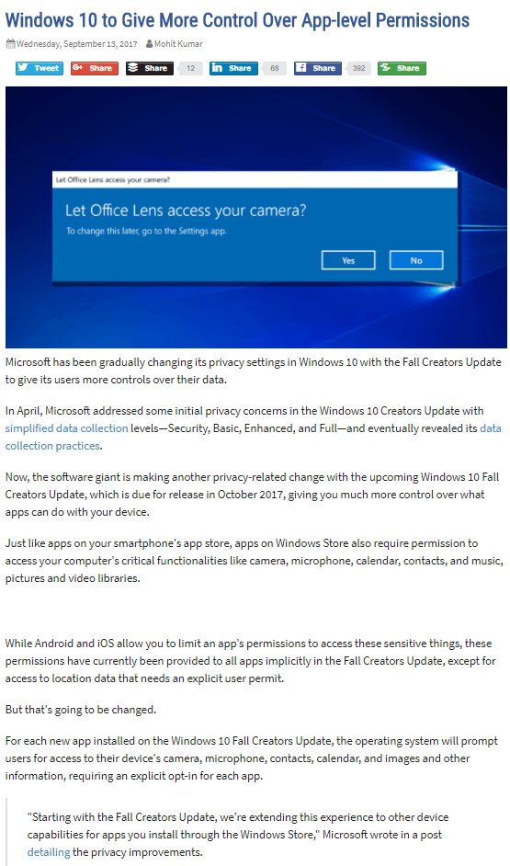
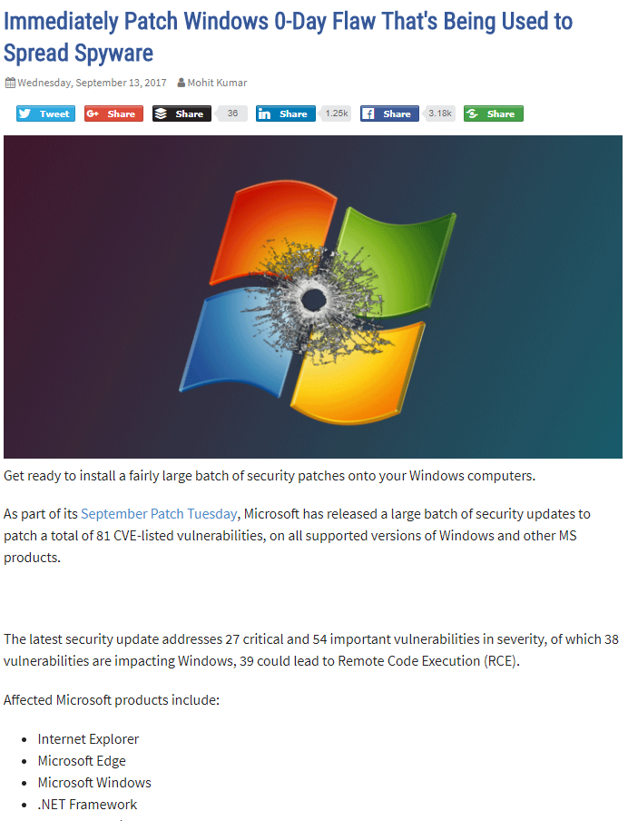
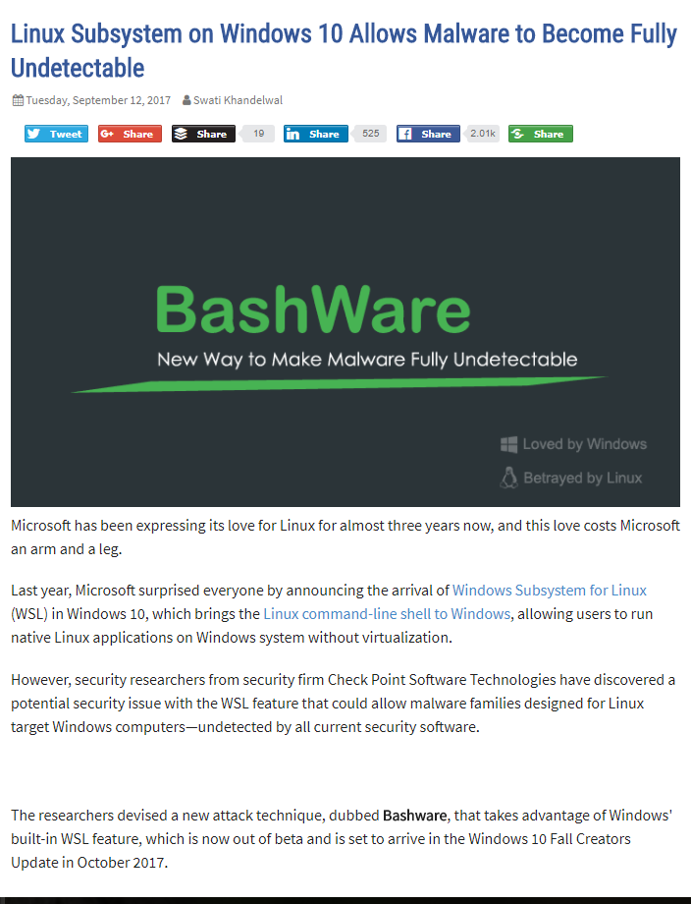
Noticias 2017

Slide 31
Recopilación de información
“OSINT (Open Source Intelligence) o inteligencia de fuentes abiertas”

Slide 32
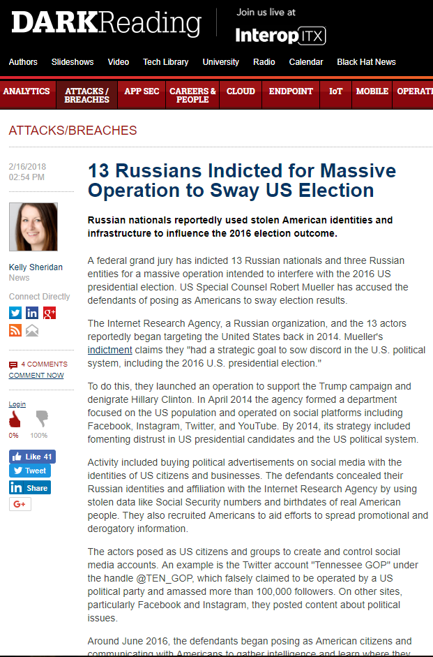
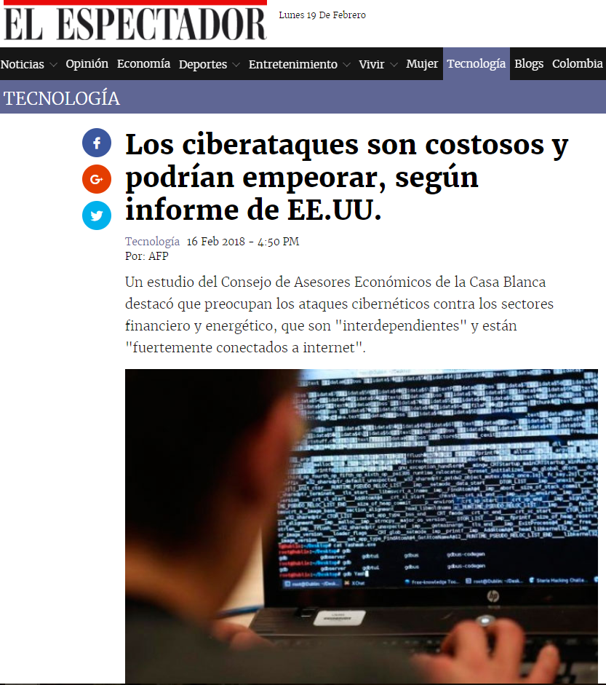
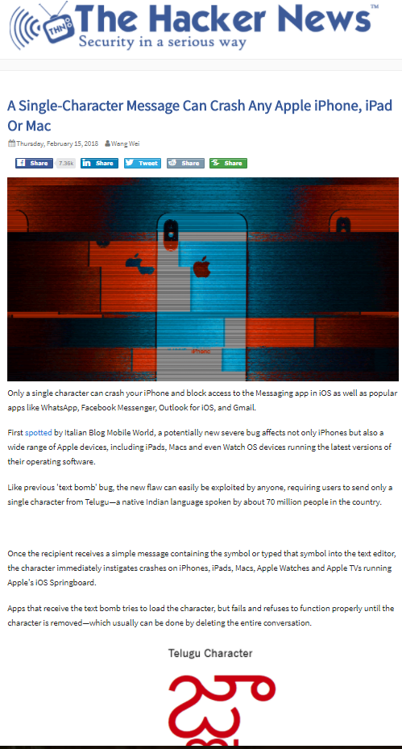
Noticias 2018
https://www.elespectador.com/tecnologia/los-ciberataques-son-costosos-y-podrian-empeorar-segun-informe-de-eeuu-articulo-739610
https://www.darkreading.com/attacks-breaches/13-russians-indicted-for-massive-operation-to-sway-us-election/d/d-id/1331085
https://thehackernews.com/2018/02/crash-iphone-text.html

Slide 33

Recopilación de información

Slide 34
Recopilación de información
“Google Dorks”
Site: indica el dominio
Inurl: buscará las palabras específicas
Filetype: el tipo de archivo
Intext: palabra clave en la página

Slide 35
Recopilación de información
“Google Dorks”
Inurl: “view/index.shtml”
Exploit database

Slide 36

Recopilación de información
“Foca”

Slide 37
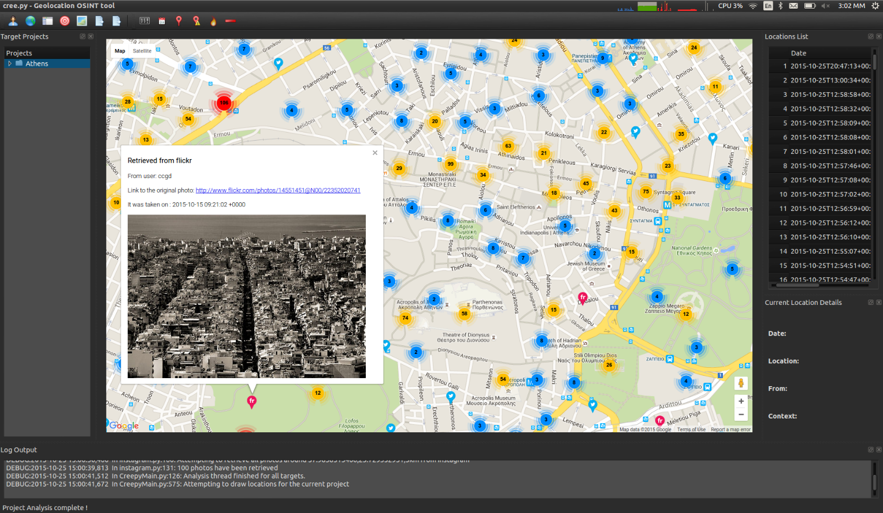
Recopilación de información
“Creepy”

Slide 38
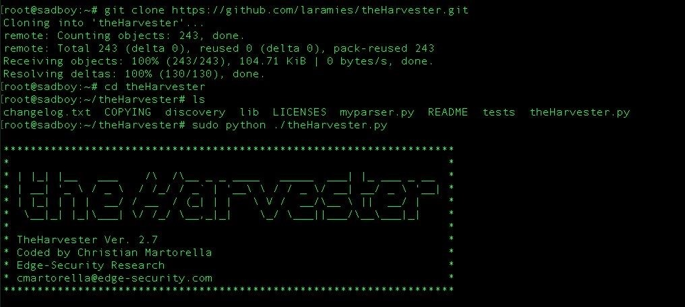
Recopilación de información
“stalkscan”
theharvester –d facebook.com –l 20 –b all
theharvester -d kali.org -l 500 -b google

Slide 39
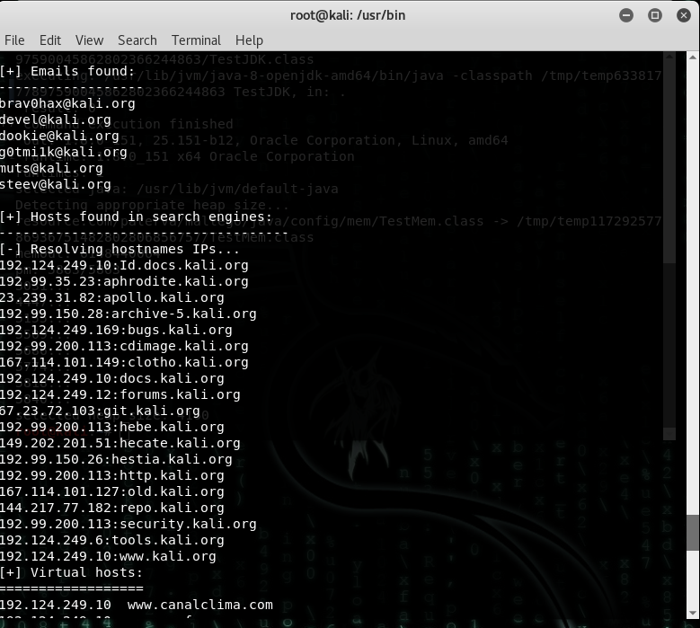
Recopilación de información
theharvester –d facebook.com –l 20 –b all
theharvester -d kali.org -l 500 -b Google
python2.7 theharvester -d kali.org -l 500 -b all

Slide 40

Recopilación de información
“Maltego”
https://youtu.be/k_Nbel0SEzo

Slide 41
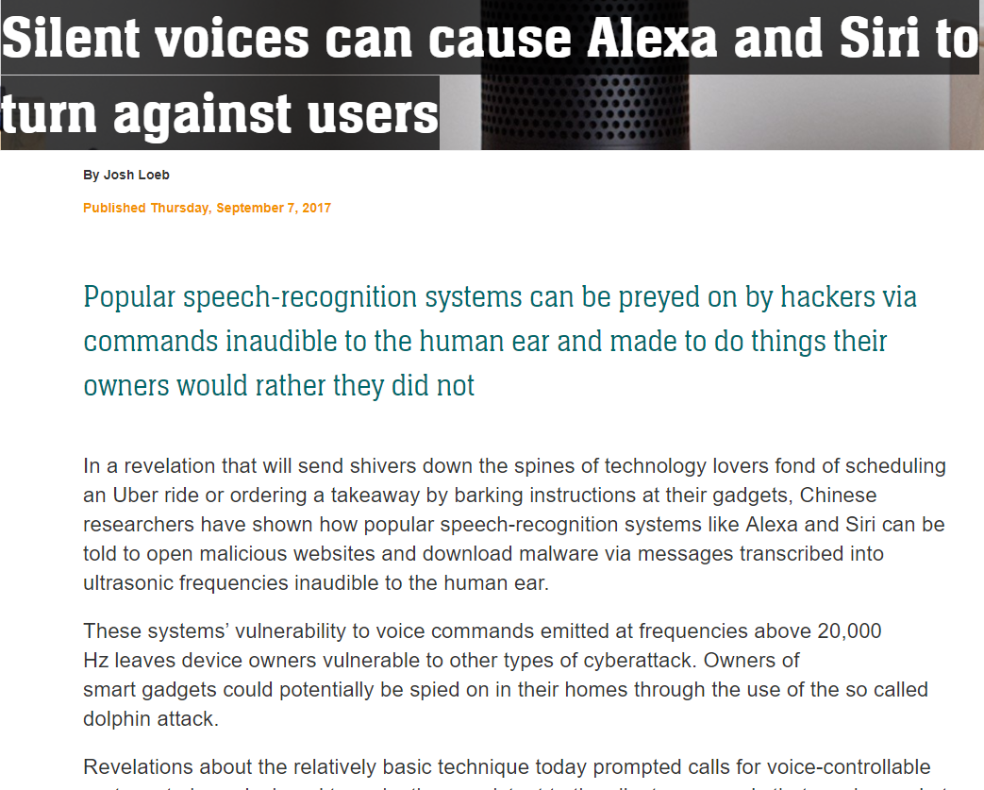
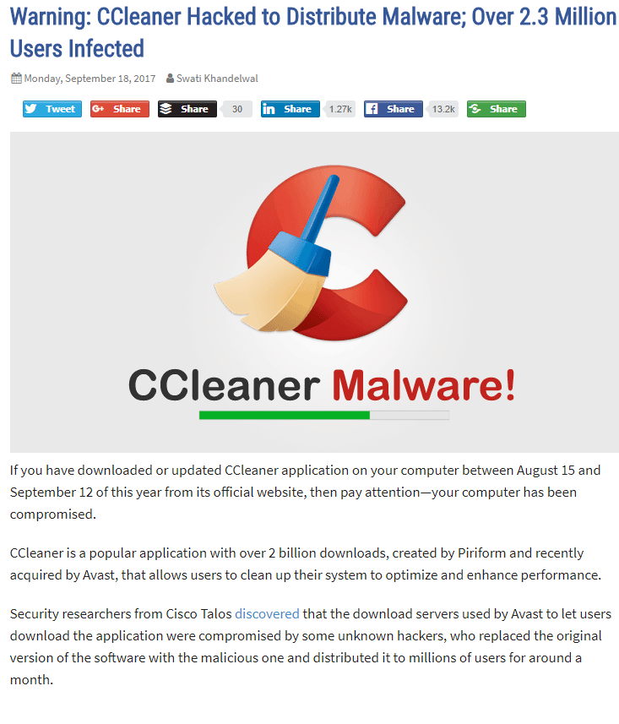

Noticias 2017
“other”

Slide 42




Slide 43


Slide 44
Kali linux
Debian distribution
Developed by Offensive Security
Version 2017.1
Site

Slide 45
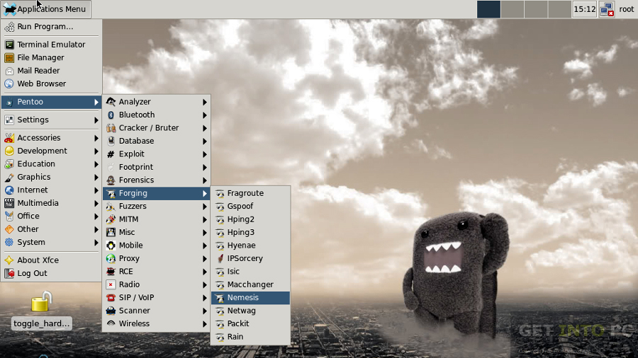
Pentoo
Linux distribution
Gentoo
Site
Other info

Slide 46
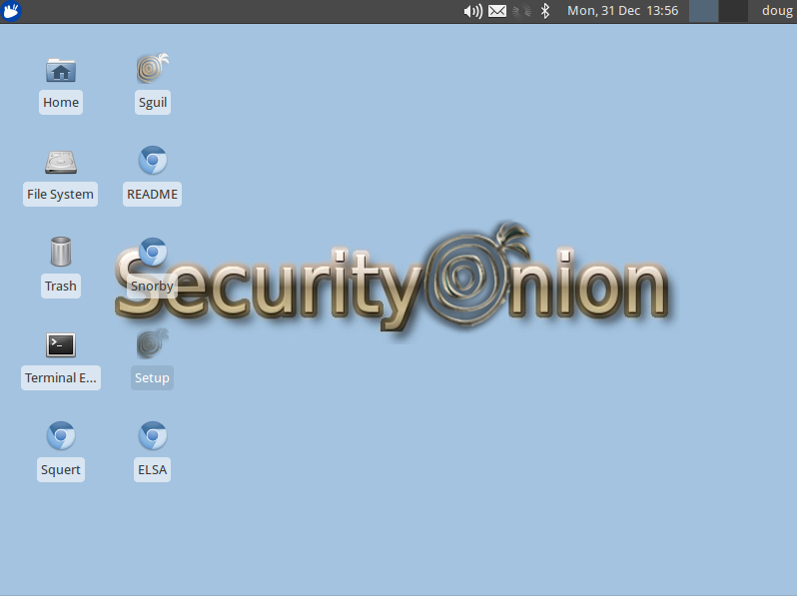
Security Onion
Linux distribution
Intrusion Detection
Network Security
Log management
Site

Slide 47
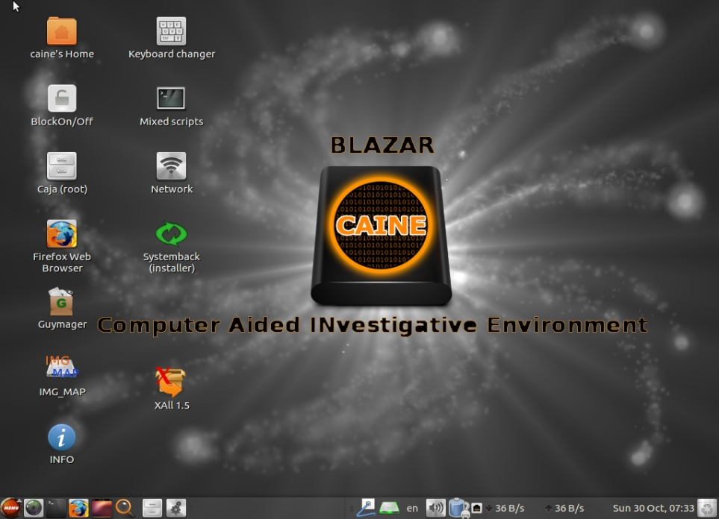
Caine
Linux distribution
Digital Forensics project
Site

Slide 48
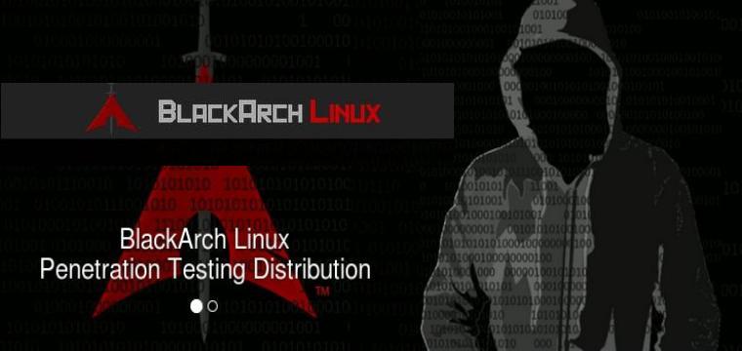
BlackArch
Linux distribution
Site

Slide 49
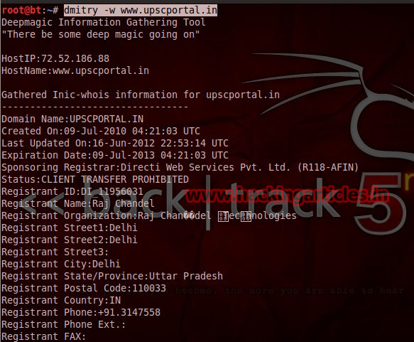
Recopilación de información
“DMITRY”
Contacto
Fecha de alta del dominio
Correo electrónico
Teléfono
Ubicación de la empresa
Puertos
¿whois?

Slide 50
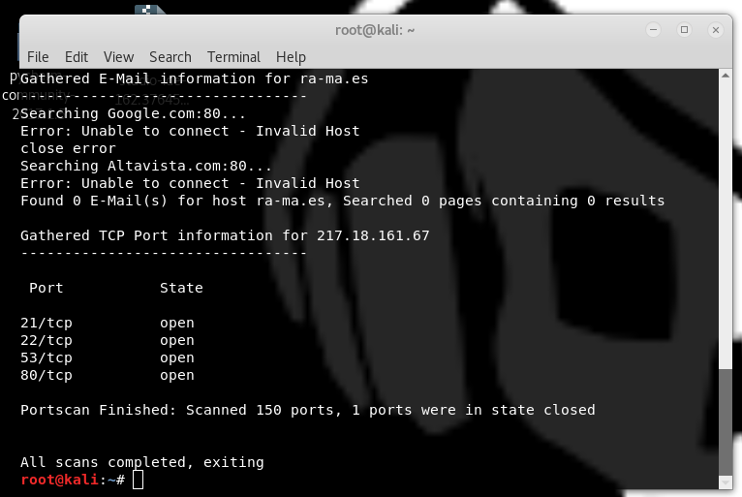
Recopilación de información
“DMITRY”
Contacto
Fecha de alta del dominio
Correo electrónico
Teléfono
Ubicación de la empresa
Puertos
¿whois?

Slide 51

Lockpicking
Hacking físico
Acceso a información
Actividades que no sean detectadas por los objetivos
Set
Manuales

Slide 52

Lockpicking

Slide 53
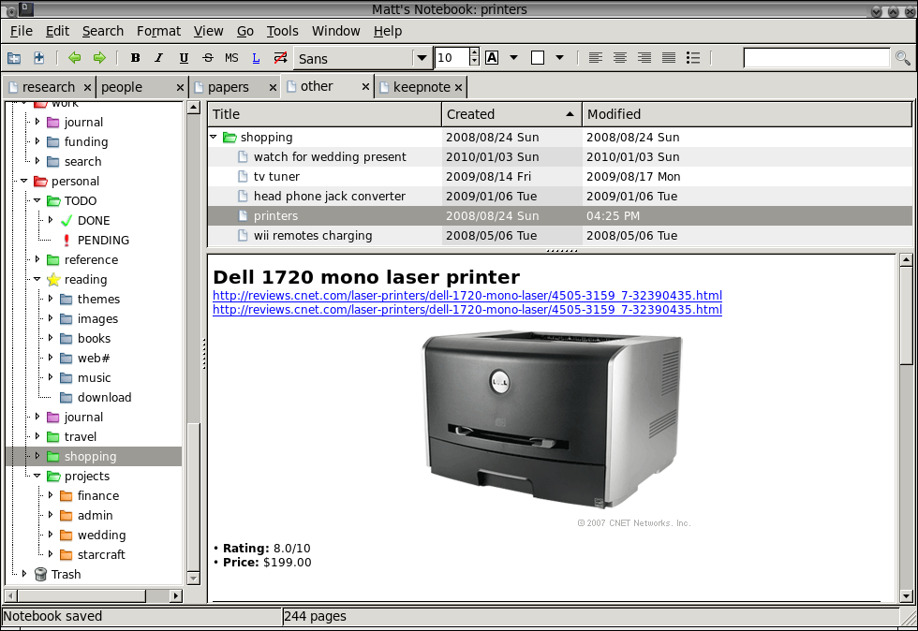
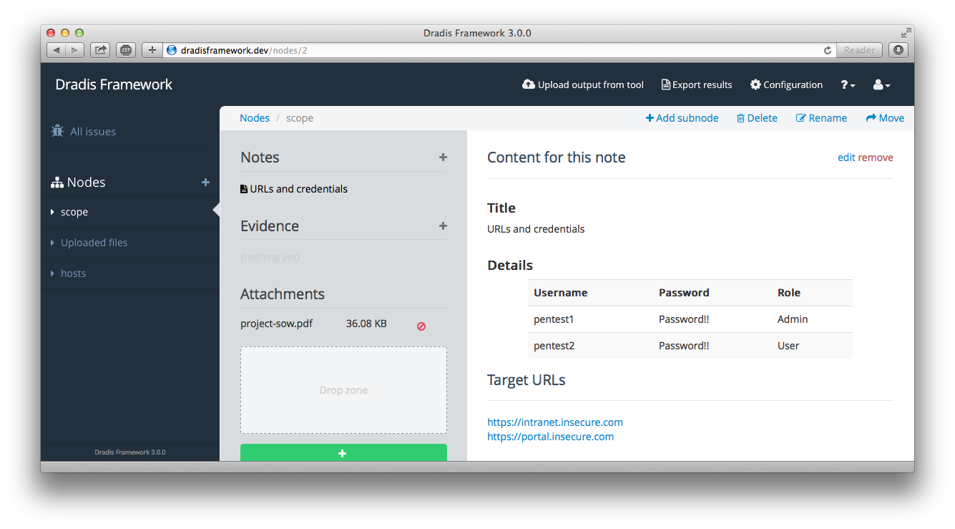
Organicemos la información
Keepnote
Dradis

Slide 54
Bibliografía
Ramos, Antonio., Barberto, C. Marugan, D., & Gonzáles I. hacking con ingeniería social técnicas para hackear humanos
Hadnagy, C. (2014). Unmasking the social engineer: The human element of security. John Wiley & Sons.

Slide 55
